Slide 1
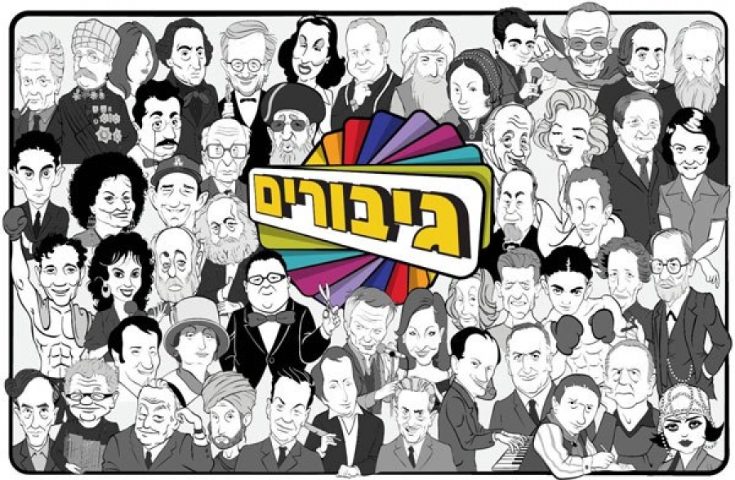
ביקור ב-
''אנו - מוזיאון העם היהודי''
תכנית גיבורים

Slide 2
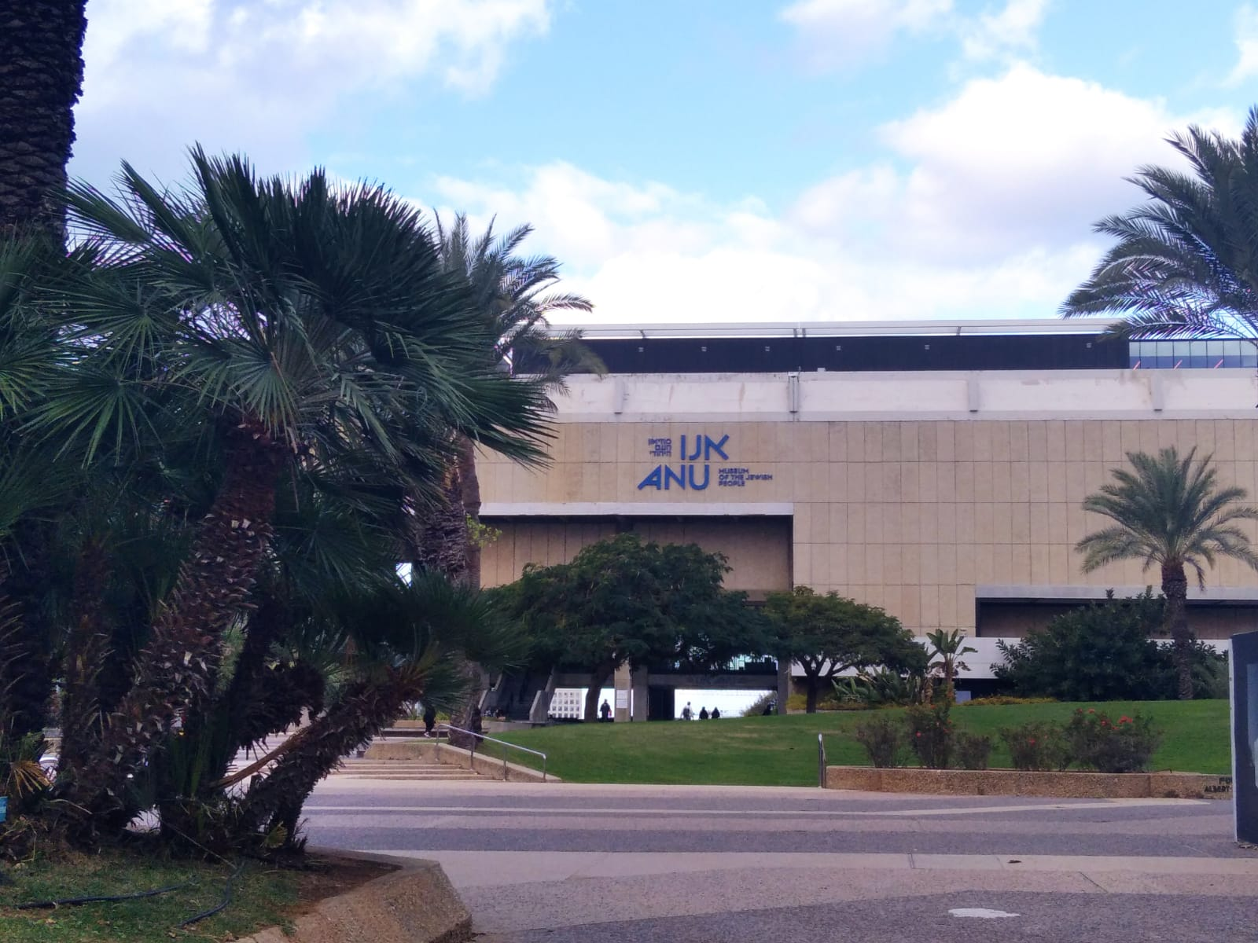
על המוזיאון שלנו
מוזיאון אנו הוא מוזיאון חדשני ומלהיב המספר את סיפורן של הקהילות היהודיות ברחבי העולם; התרבות, ההיסטוריה והיסודות של הזהות היהודית.
אנו מזמינים אתכם למסע חוויתי
בכל תחומי החיים ולאורך הדורות,
כדי לגלות כיצד כולנו חלק מהסיפור.
בית הספר ללימודי העם היהודי
אנו - מוזיאון העם היהודי

Slide 3
על התכנית
בתכנית ''גיבורים'' אנו מציעים סיור חוויתי של שעתיים לכיתות ג-ו בו אנחנו מזמינים אתכם לזנק לתוך מוחו של אלברט איינשטיין, להכריז על הקמתה של מדינת ישראל כמו דוד בן גוריון ולשחות כמו מארק ספיץ. במהלך המפגש ננסה להבין מה הופך אדם לגיבור או לגיבורה? מהן התכונות והערכים של גיבור? נתבונן על גיבורים בחייהם ובסביבתם של התלמידים, נערוך דיונים וסדנאות ונחשוב כיצד אנחנו יכולים בעצמנו להיות גיבורים!
בית הספר ללימודי העם היהודי
אנו - מוזיאון העם היהודי

Slide 4
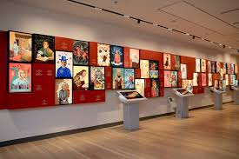
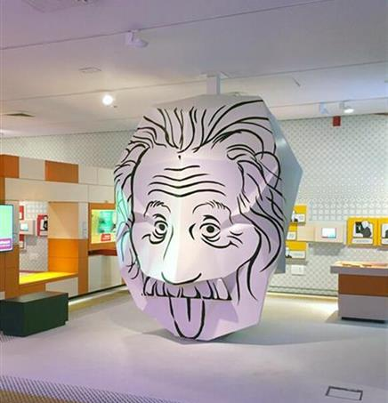
מבנה הביקור:
סדנה כיתתית- דיון ועיבוד התכנים שבהם נעסוק בסיור
מעגל ראשון - מיהו גיבור? - על ידי דיון כיתתי וצפייה בסרטון נבין מיהו גיבור ומה המאפיינים שלו.
קומת המסע - קומת ההיסטוריה העוברת בין קהילות וסיפורים רבים בהיסטוריה היהודית
מעגל שני - סיפורים ודמויות פורצות דרך - דרך סיפורים היסטוריים שונים על דמויות יהודיות בעולם נגלה
ונכיר דמויות אשר פרצו דרך בתחומים רבים.
גלריית גיבורים - גלרייה אינטראקטיבית בה נכיר כ150 גיבורים יהודיים, נשחק ונלמד
מעגל שלישי - התנסות ולמידה דרך משחקים - דרך עמדות בתחומים מגוונים נראה סוגים שונים של פריצות דרך ונחווה את סיפורי הגבורה של כ-150 יהודים.
סדנה כיתתית- סדנה יצירתית וסיכום ביקור
מעגל אחרון - יצירה וסיום - נדבר על התכונות של גיבור ונצבע כרטיסים מיוחדים שמייצגים גם את התכונות שלנו, נבין שגם אנחנו יכולים להיות גיבורים ופורצות דרך

Slide 5
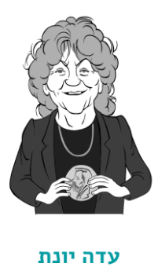
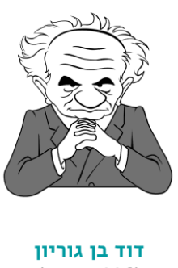
דף עזר ומשימות ייחודיות במהלך התכנית:
פאזלים- פורצי דרך
פאזלים של גיבורים בולטים אשר דרכם נלמד את סיפורי הדמויות ובעקבותיהם נקיים דיון. נדבר על
הדמויות דונה גרציה, משה רבינו, עדה יונת וארז ביטון ועוד ועוד.
מדבקות גיבורים
כל תלמיד יקבל מדבקה של גיבור או גיבורה מתוך גלריית גיבורים, ויקבל משימה למצוא אותו בגלריה ולחקור עליו, לגלות מי היה ומה עשה. אחר כך יספר לכולם איזו דמות קיבל.
דפי יצירה ''הגיבור הזה הוא אני''
דפי יצירה של תכונות אשר מאפיינות גיבורים שונים, אשר תלמידים צובעים לפי סדר חשיבות על פי דעתם האישית. בעקבות הדפים נוצר דיון סביב התכונות של התלמידים עצמם, שהופכות גם אותם לגיבורים. מקבלים גם מעטפה שהתלמידים מרכיבים ויכולים לצבוע.
בית הספר ללימודי העם היהודי
אנו - מוזיאון העם היהודי

Slide 6
אפשרויות להכנה לקראת הביקור:
ספרו לתלמידים על הביקור המתוכנן במוזיאון 'אנו מוזיאון העם היהודי' - שאלו אותם האם ביקרו פעם במוזיאון? מה זה מוזיאון?
למה או האם צריך מוזיאונים?
בקשו מהתלמידים לכתוב לעצמם במהלך הסיור מושג או חפץ ששמעו ועניין אותם.
לאחר הביקור, בקשו מהם לחפש מידע נוסף על אותו מושג ולשתף את הכיתה בממצאים. אופציה נוספת היא שיבחרו במהלך ההדרכה דמות של גיבור או גיבורה שעניינו אותם, יחפשו מידע על הדמות וישתפו בממצאים.

Slide 7
תנאים להבטחת ביקור מוצלח ובעל ערך ב'אנו':
במהלך הסיור - אנחנו צריכים אתכם!
ידעו את המדריך במידע שימושי עבורו – האם יש תלמיד עם מגבלה שדורש התחשבות? האם הנסיעה היתה קשה לתלמידים והם זקוקים לאוורור? וכדומה.
השמירה על המשמעת וההקשבה של התלמידים במהלך הביקור היא באחריות המורה המלווה
באחריותכם לשמור על הכבוד הבסיסי של המדריך וצוות המוזיאון, ולמנוע עלבונות, הטרדות ומצבי קצה
חשוב לנו שתישארו עם הקבוצה במהלך הסיור כולו, לא נוכל לסייר עם קבוצה שאין לה מורה מלווה
אנא סייעו לנו בשמירה על המוצגים במוזיאון מפני פגיעה ונזק
ללא תנאים בסיסיים אלו לא נוכל להשלים סיור מוצלח ובעל ערך חינוכי
תנו משוב! נשמח לשמוע איך הייתה חווית הביקור שלכם, ומה אנו יכולים לעשות כדי להעניק חוויה טובה ומשמעותית יותר בעתיד.

Slide 8
כללי התנהגות לתלמידים במוזיאון:
בזמן הסיור כל הכיתה מסיירת יחד
יש לשמור על התנהגות שקטה ורגועה ברחבי המוזיאון, הולכים בנחת ומקשיבים להוראות המדריכה.
אסור לאכול בתערוכות המוזיאון, רק במרחבים בהם המדריכה מאשרת.
התנהגות מכבדת למוצגי המוזיאון
שפה נאותה לכלל אנשי הצוות.
בית הספר ללימודי העם היהודי
אנו - מוזיאון העם היהודי

Slide 9
חשוב לנו שהביקור שלכם יערך בצורה הטובה והנעימה ביותר, גם לתלמידים, גם לצוות ההוראה וגם לצוות ההדרכה שלנו.
לכן אנו מגדירים קווים אדומים שאם יחצו - אנו נאלץ לעצור את הביקור:
קבוצה אשר פוגעת במוצגי המוזיאון.
עלבון או חוסר גיבוי של המדריך מצידו של המלווה.
מורה/מלווה אשר עוזב את הקבוצה ומשאיר אותה ללא השגחה.
בית הספר ללימודי העם היהודי
אנו - מוזיאון העם היהודי

Slide 10

מחכים לכם!

